Slide 1




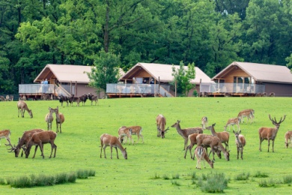
Photos prises par différents photographes de l’Alsace et environs
pour le plaisir du partage
15
L’instant
déambulations
avec Bébert
Parc Animalier
de Sainte-Croix
57810 Rhodes France
Dans le parc
de Sainte Croix
La belle image est une géométrie modulée par le coeur

Slide 2


Sainte-Croix, reconnu parmi les plus prestigieux parcs animaliers de France et d’Europe !
Sainte-Croix, Parc Animalier et Lodges Nature
Au cœur de 130 hectares de nature préservée, le Parc Animalier de Sainte-Croix est un lieu de découverte de la faune Européenne et
de la biodiversité mondiale. 5 zones vous emmènent à la rencontre de plus de 1 500 animaux issus de 130 espèces vivant en semi-liberté ! Pour prolonger l’expérience, vous pouvez également dormir au plus proche des animaux dans nos lodges nature écolabellisés.
45 ans après son ouverture, Sainte-Croix accueille chaque année
plus de 360 000 visiteurs et joue un rôle important pour la sensibilisation du public à la préservation de la Biodiversité.

Slide 3
Sainte-Croix, reconnu parmi les plus prestigieux parcs animaliers de France et d’Europe !
Un parc animalier engagé
Le Parc Animalier s’engage également depuis sa création à la sauvegarde des espèces menacées à travers la participation à de nombreux programmes européens de conservation, des programmes
de recherche, des programmes d’élevage et des programmes de réintroduction. Le Parc Animalier a créé son fonds de dotation,
Sainte-Croix Biodiversité, afin de soutenir financièrement des actions en faveur de la préservations des espèces et des milieux naturels à l’échelle locale comme internationale.

Slide 4
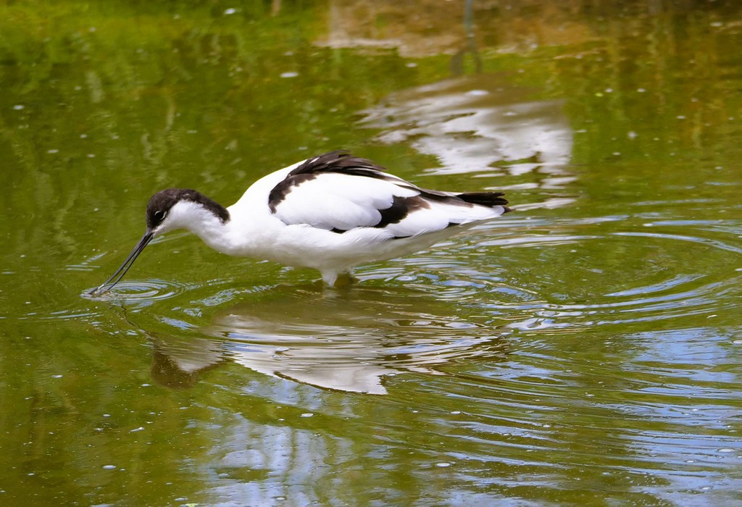

Slide 5
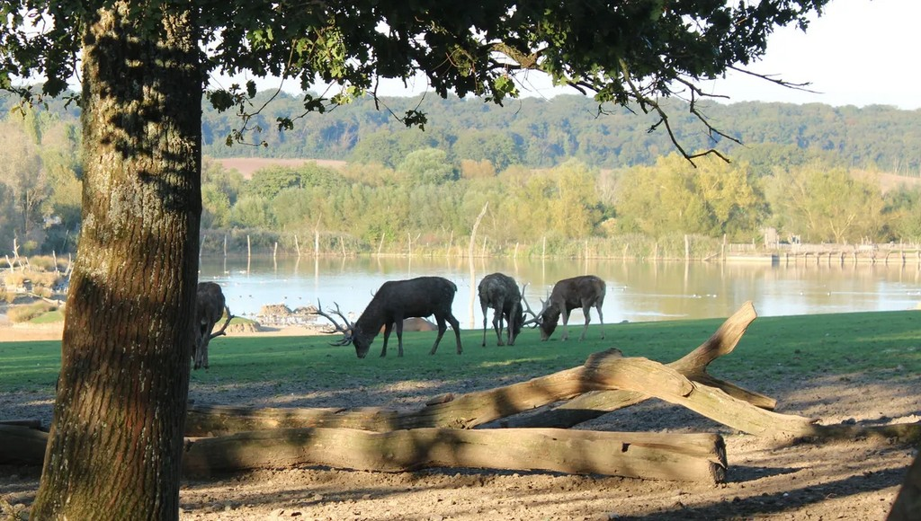

Slide 6
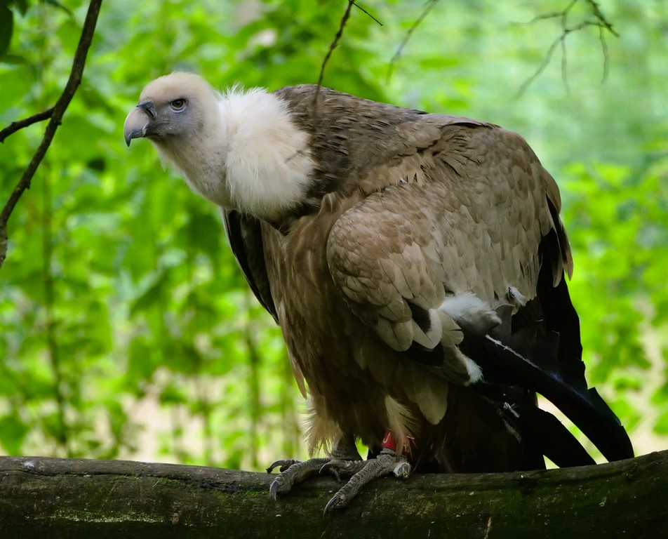

Slide 7
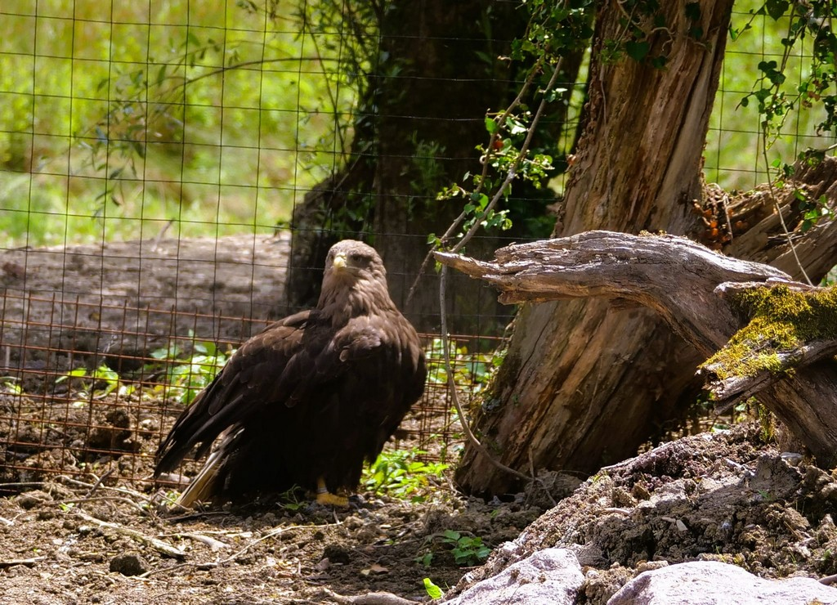

Slide 8
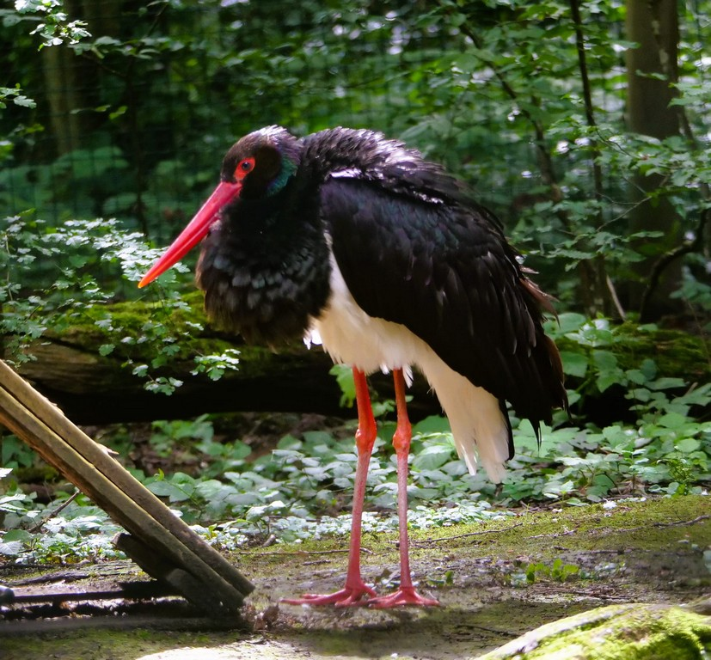

Slide 9
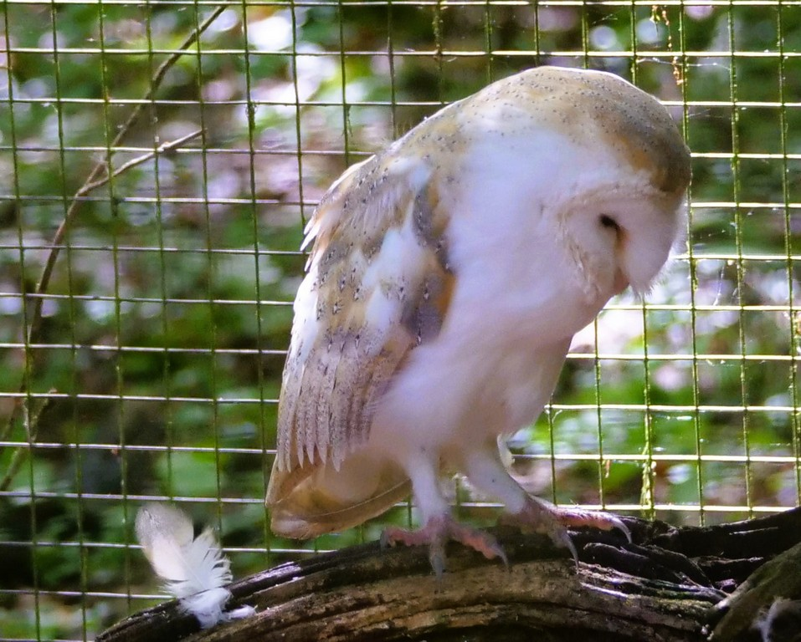

Slide 10
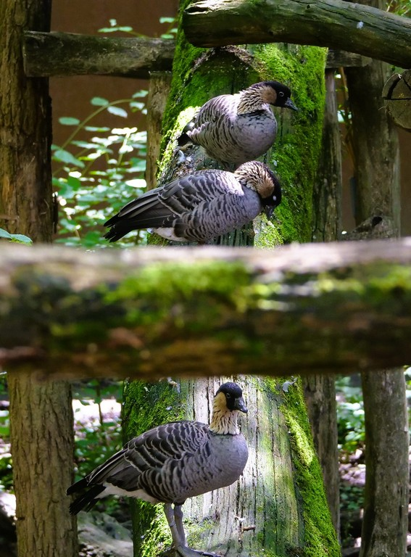

Slide 11
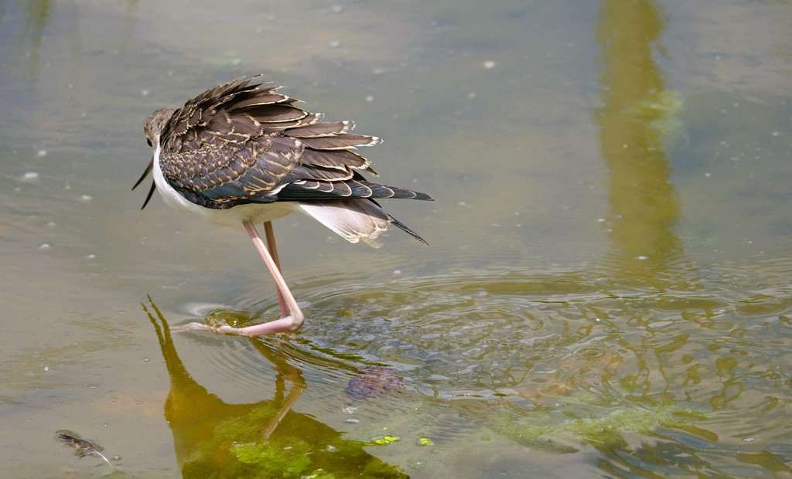

Slide 12
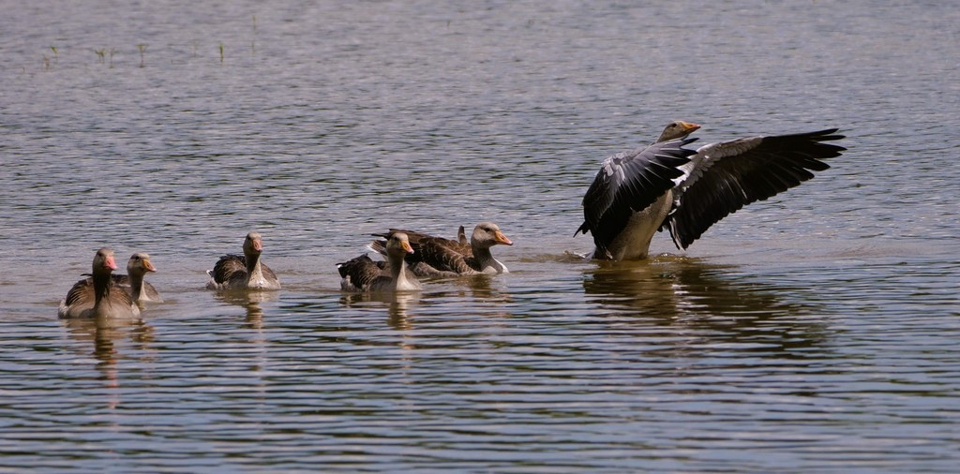

Slide 13
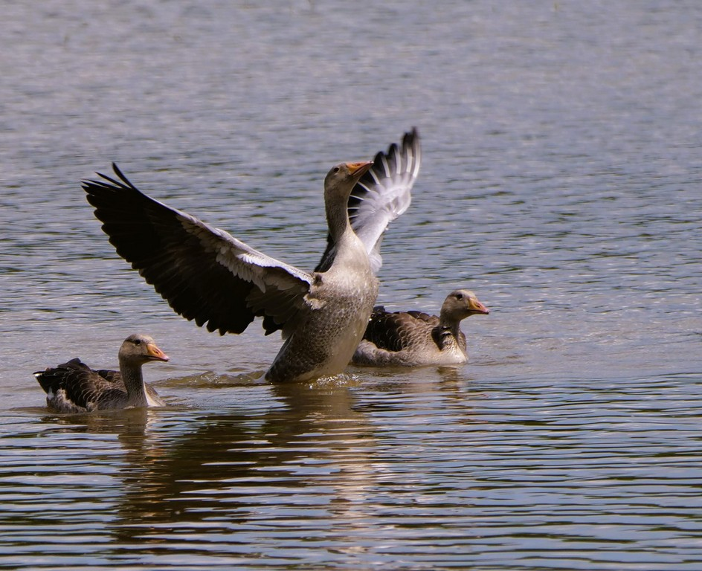

Slide 14
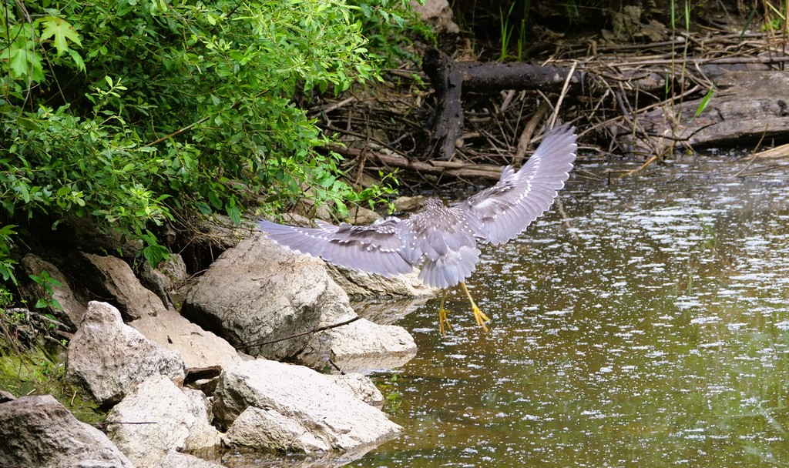

Slide 15
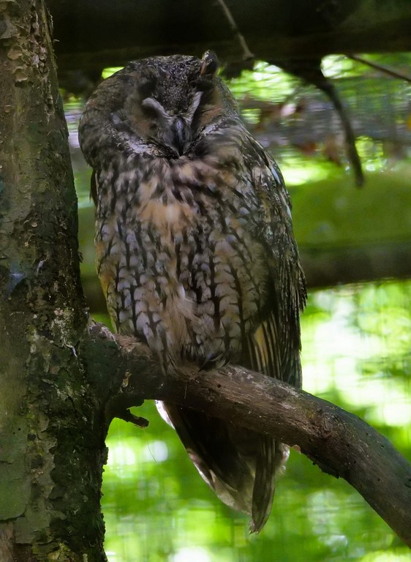

Slide 16
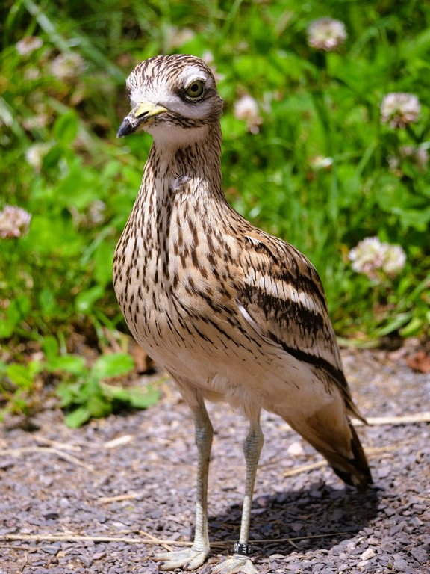

Slide 17
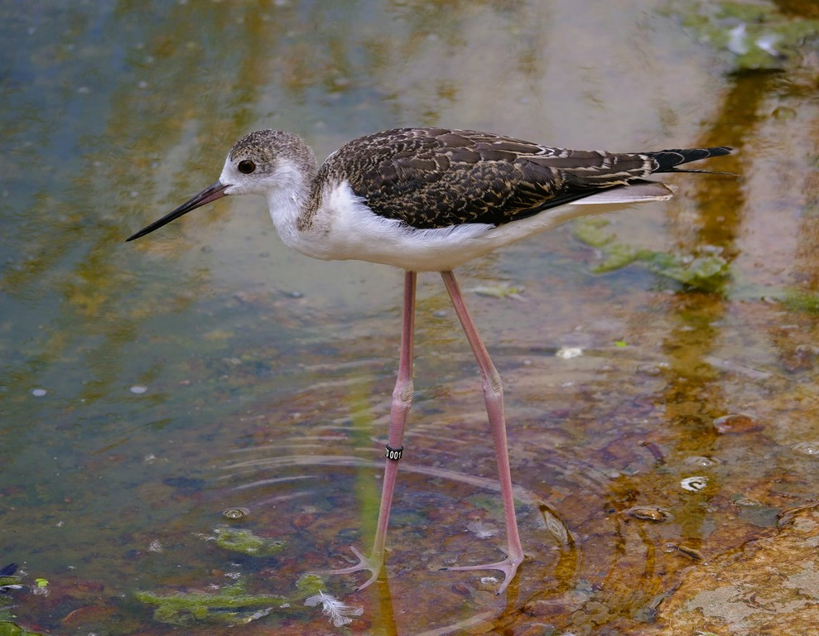

Slide 18
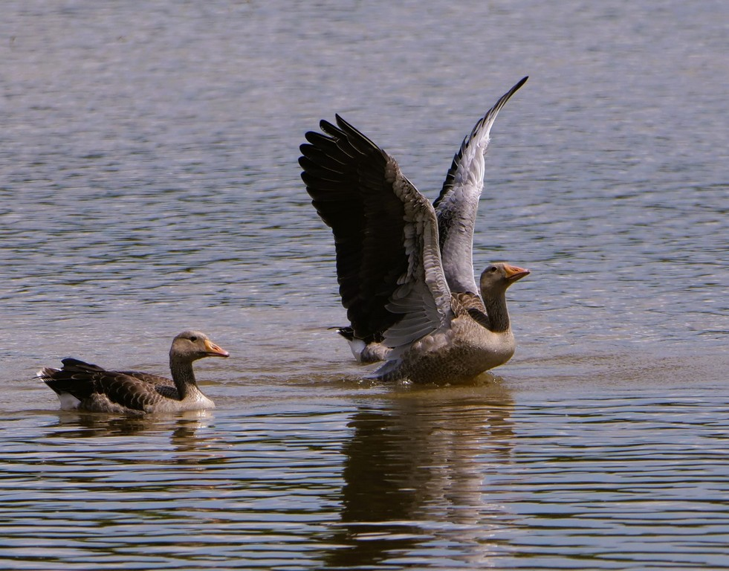

Slide 19
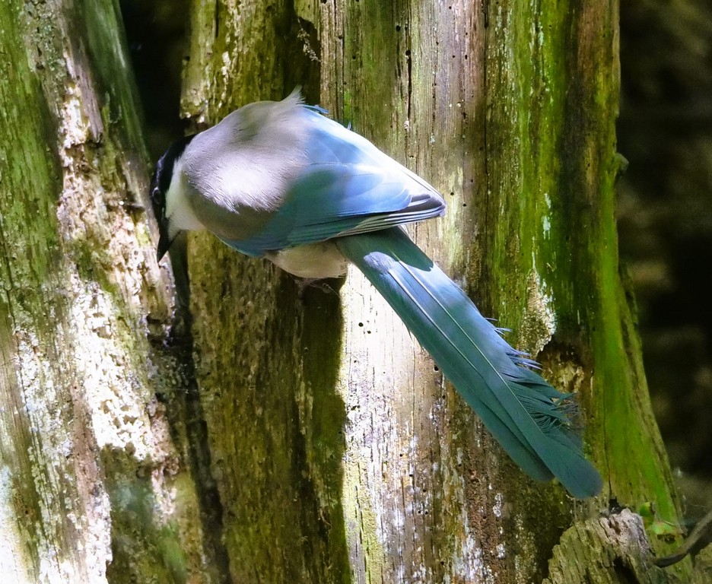

Slide 20
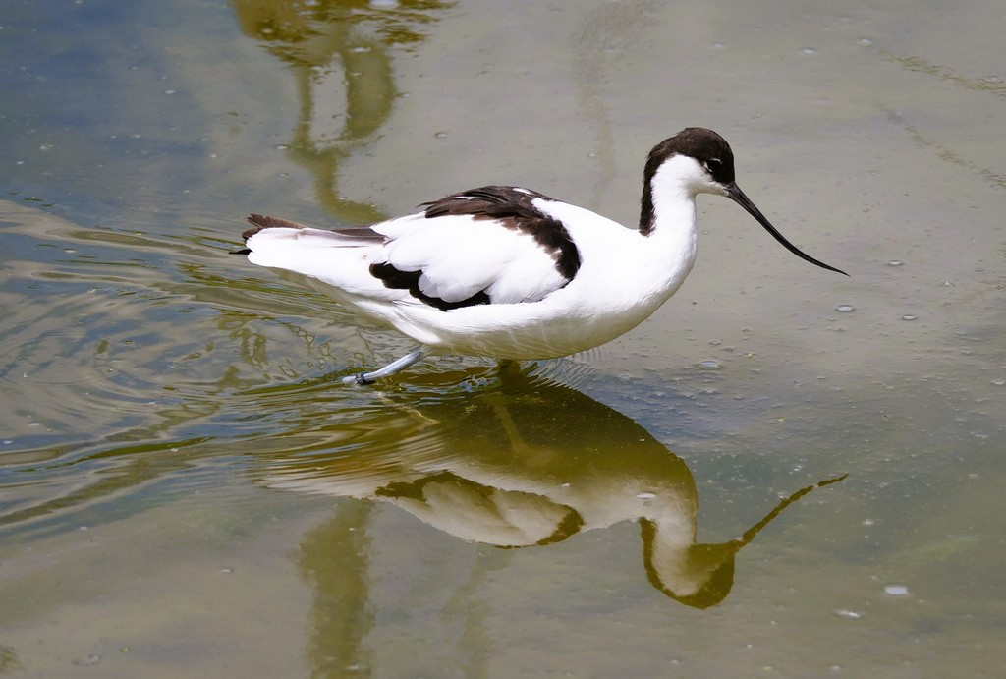

Slide 21
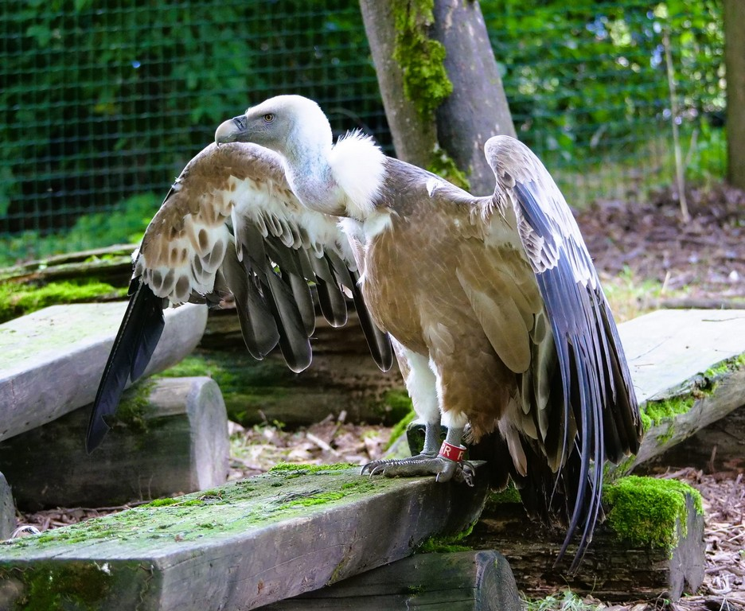

Slide 22
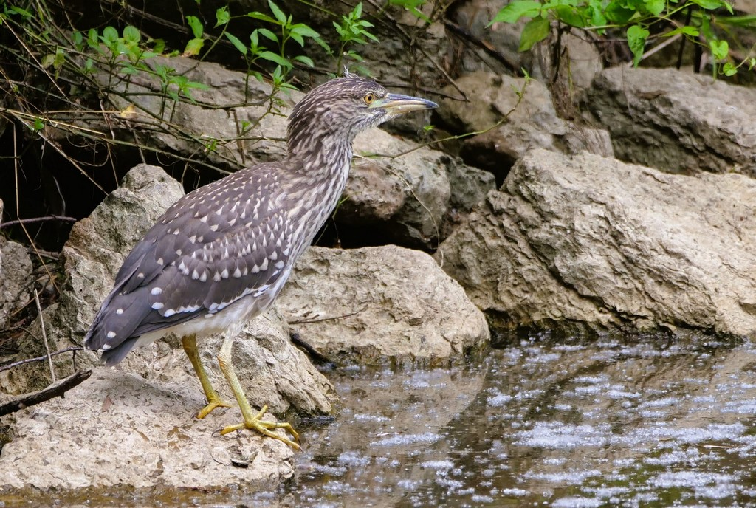

Slide 23
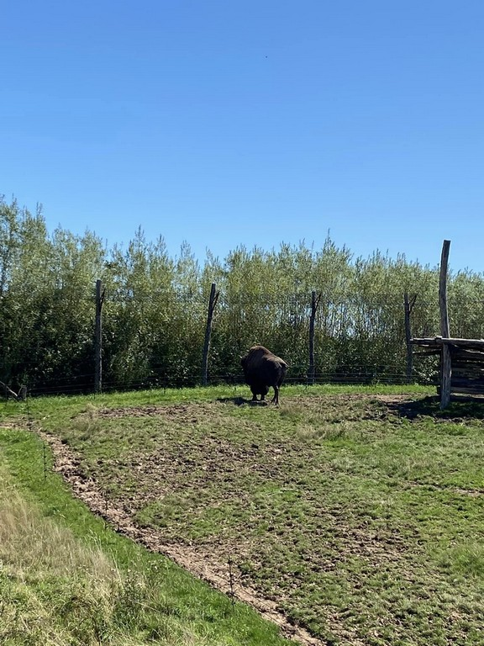

Slide 24
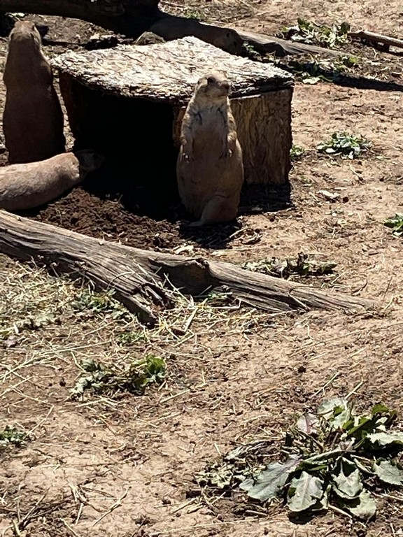

Slide 25
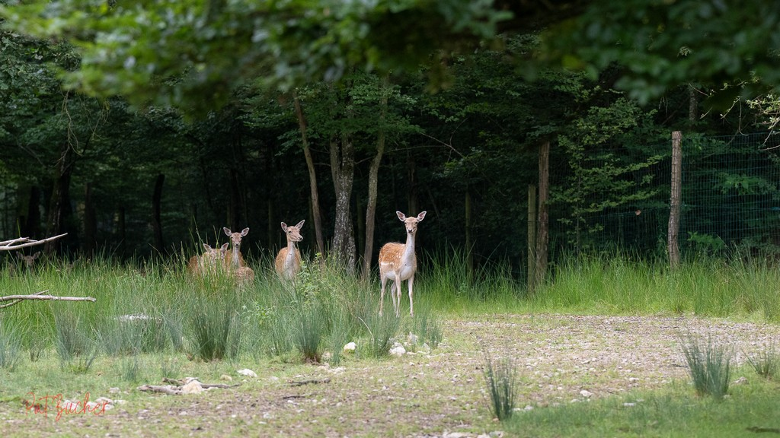

Slide 26
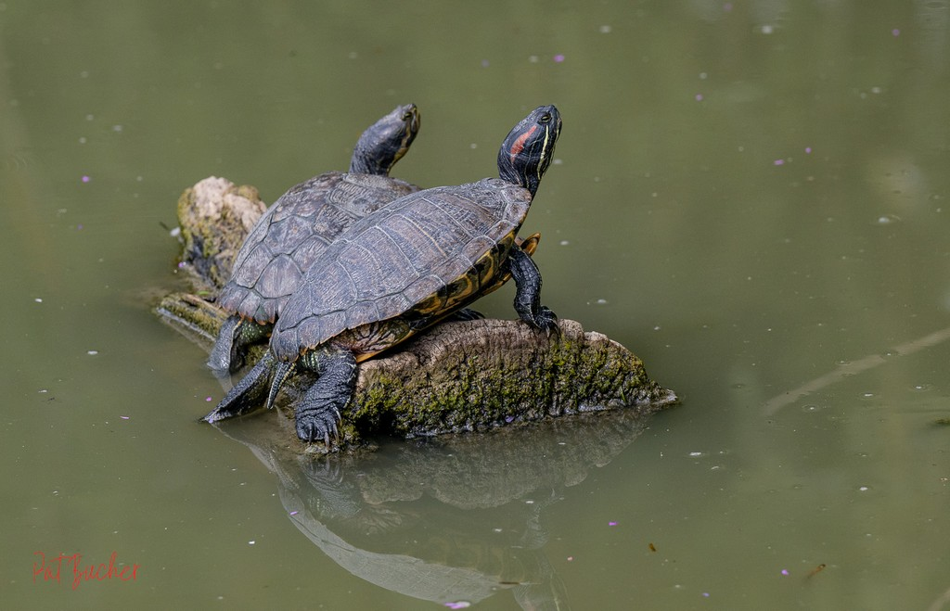

Slide 27
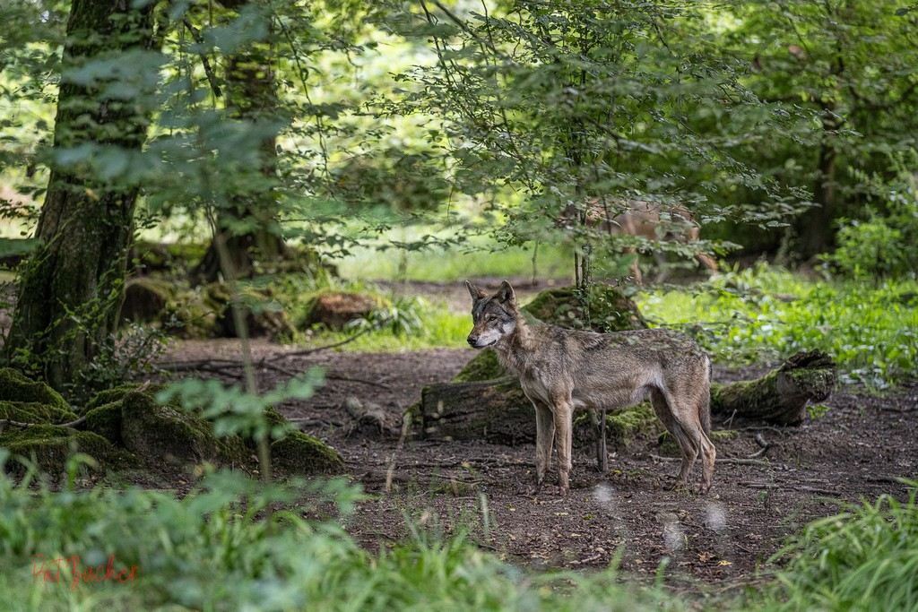

Slide 28
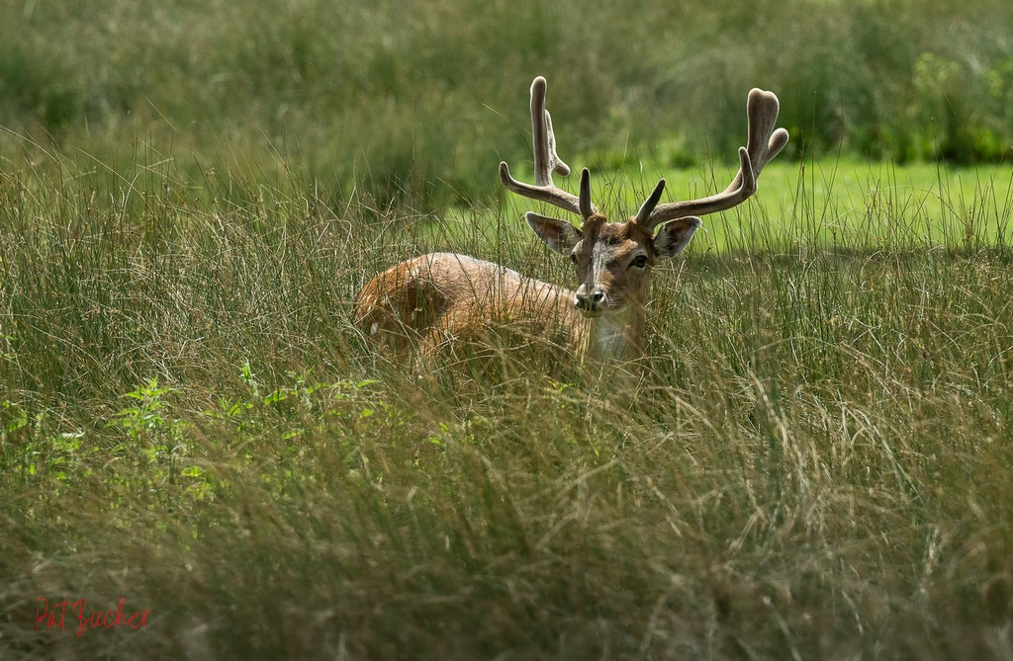

Slide 29
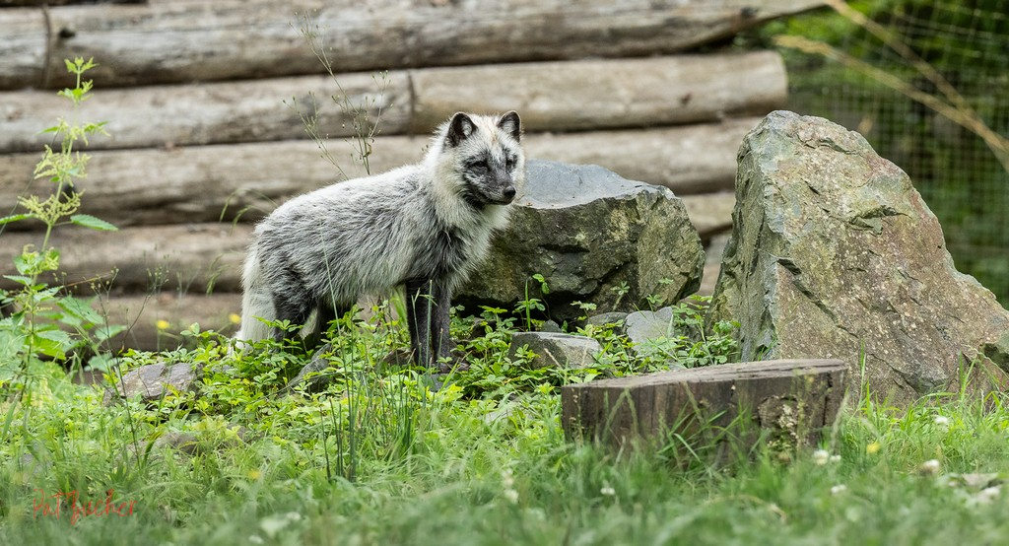

Slide 30
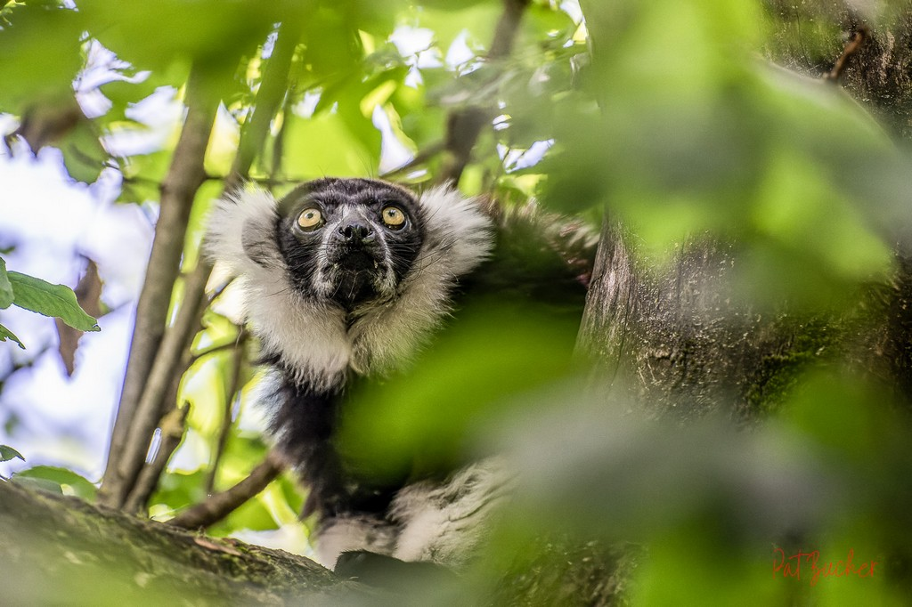

Slide 31
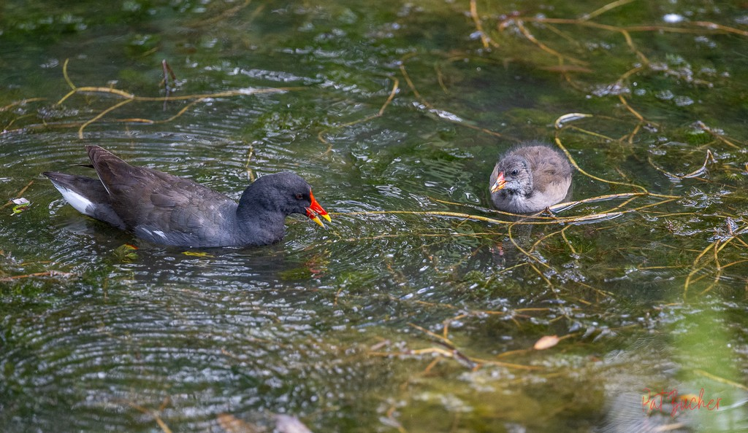

Slide 32
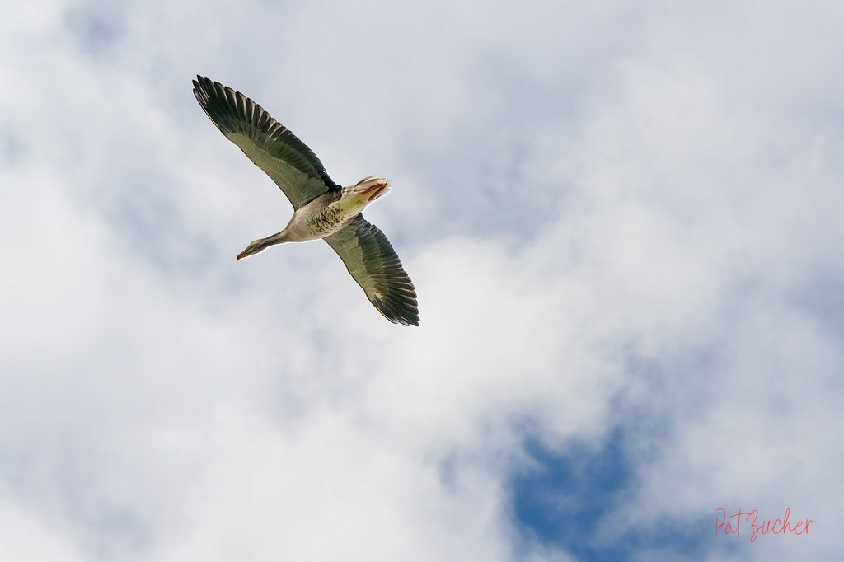

Slide 33
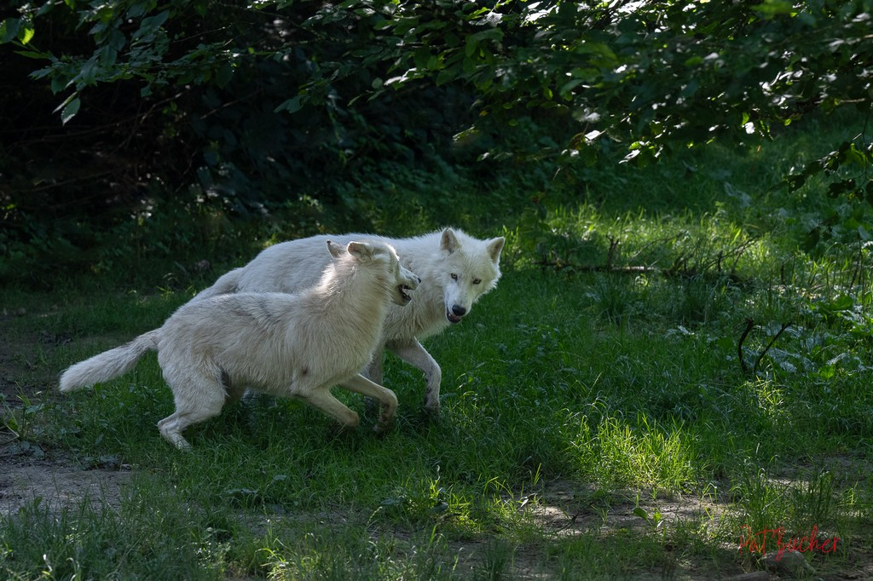

Slide 34
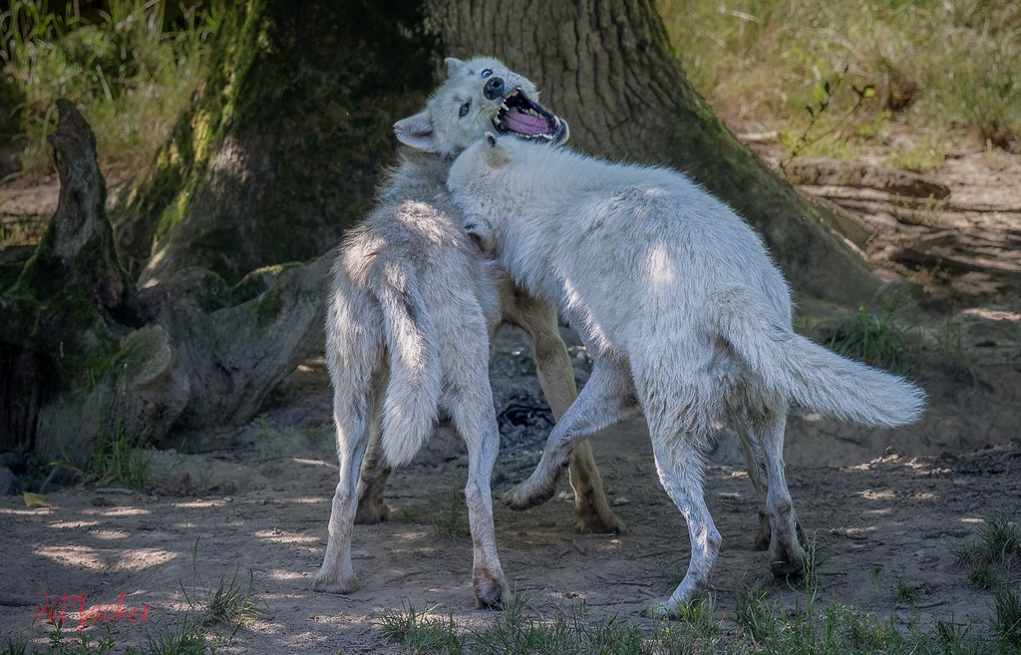

Slide 35
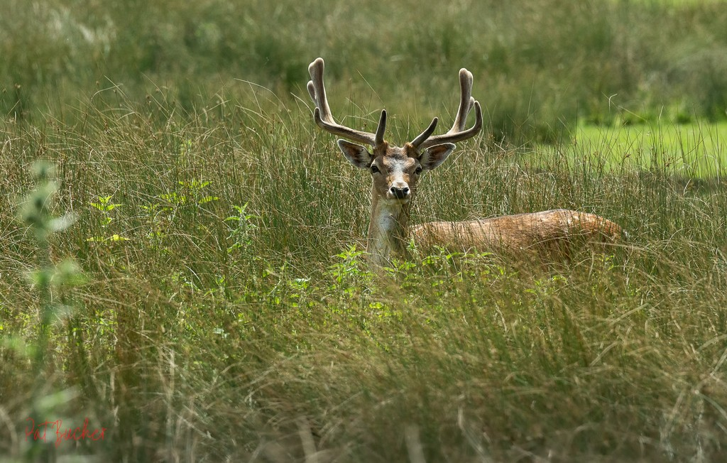

Slide 36
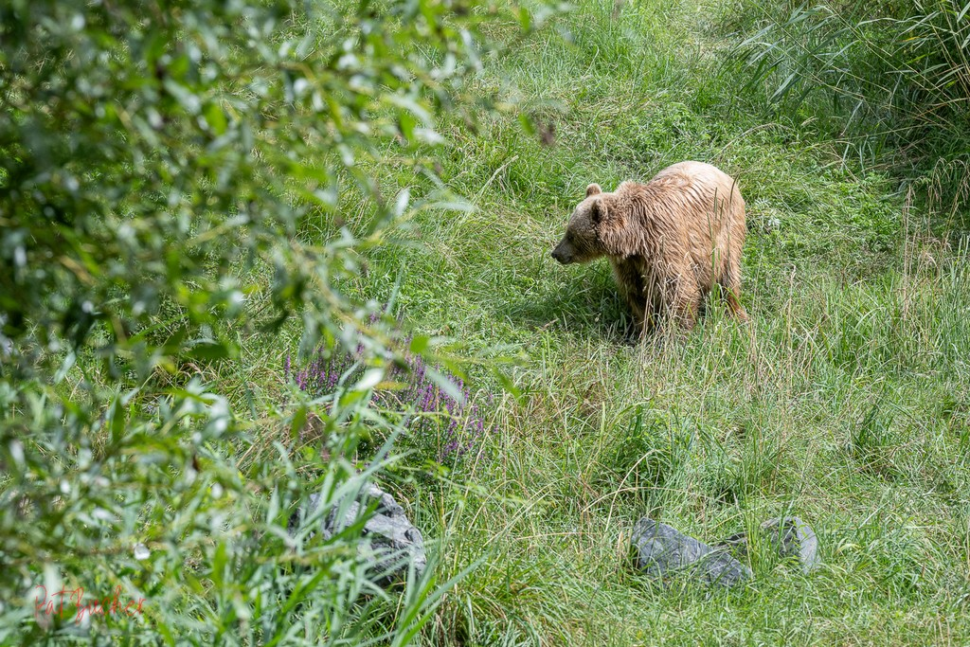

Slide 37
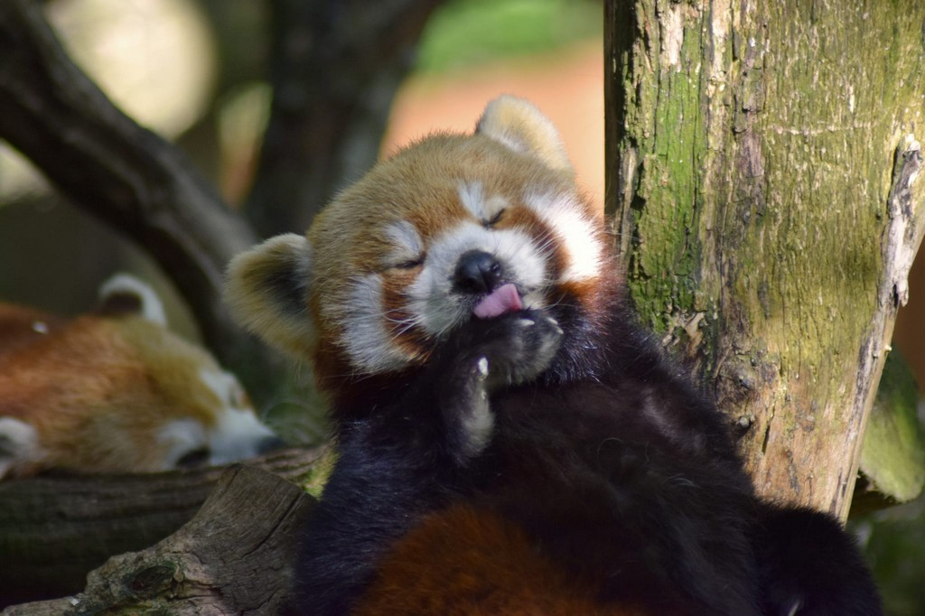

Slide 38
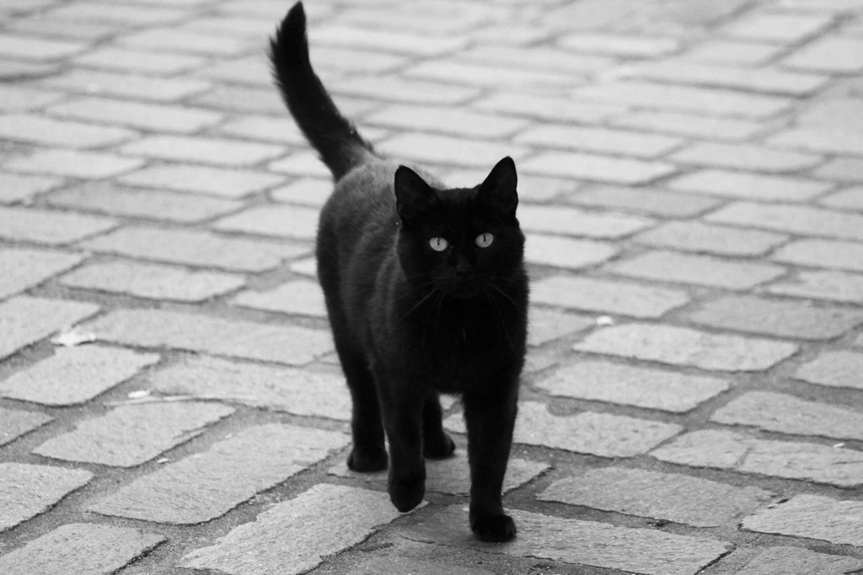

Slide 39
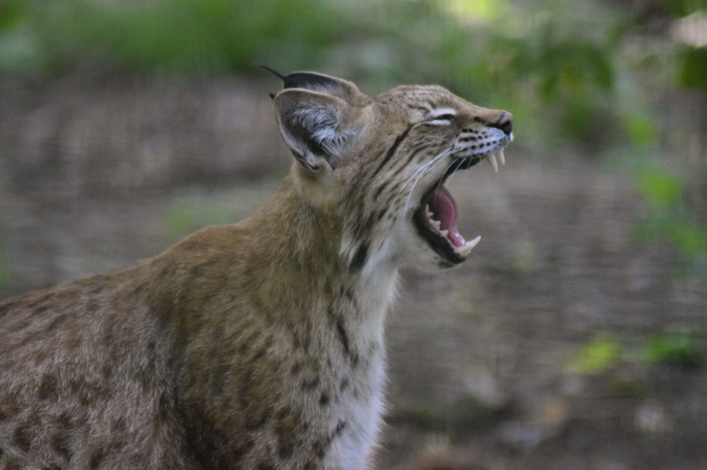

Slide 40
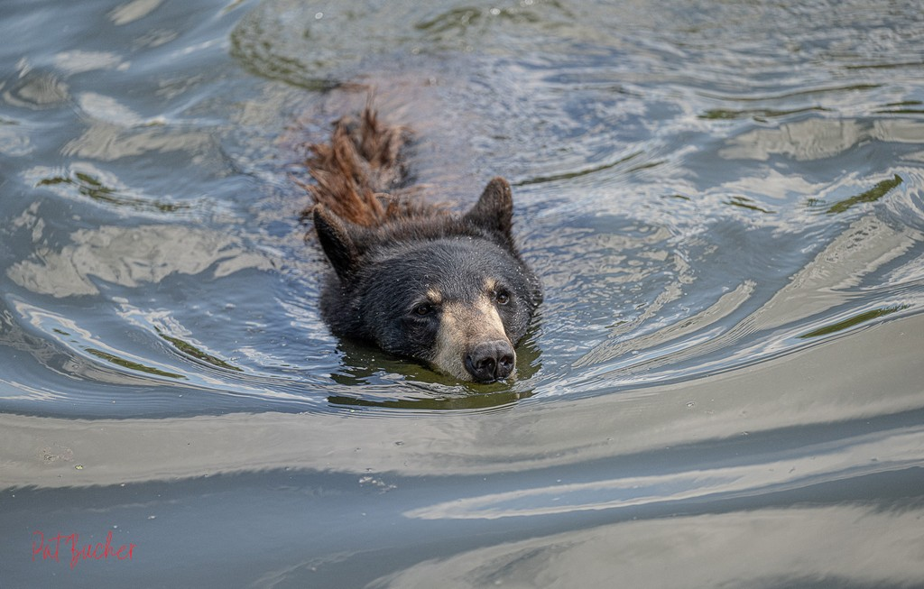

Slide 41
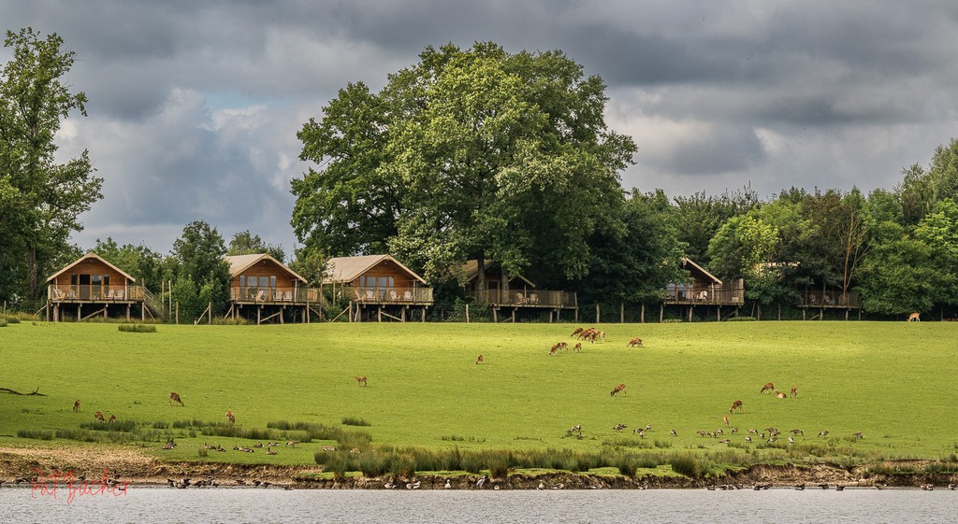

Slide 42
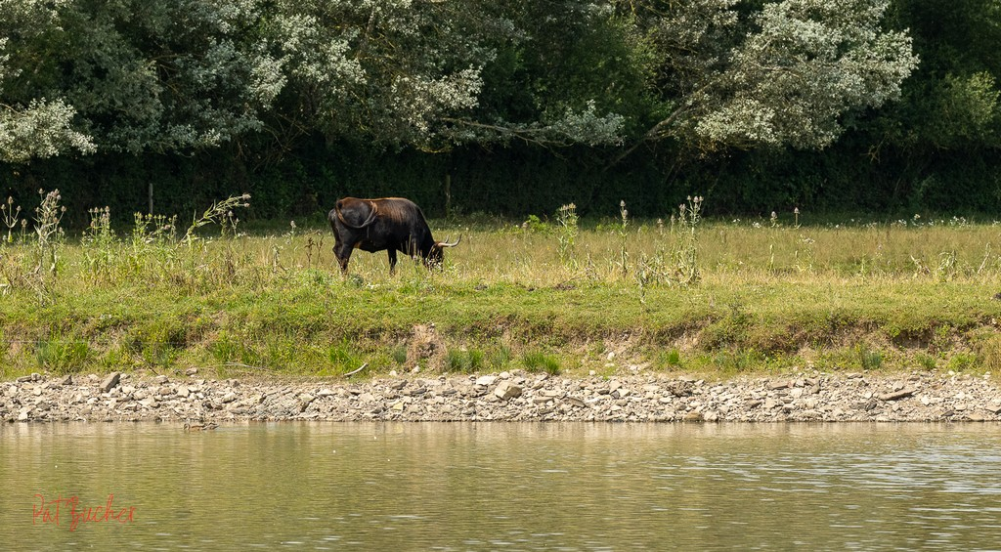

Slide 43
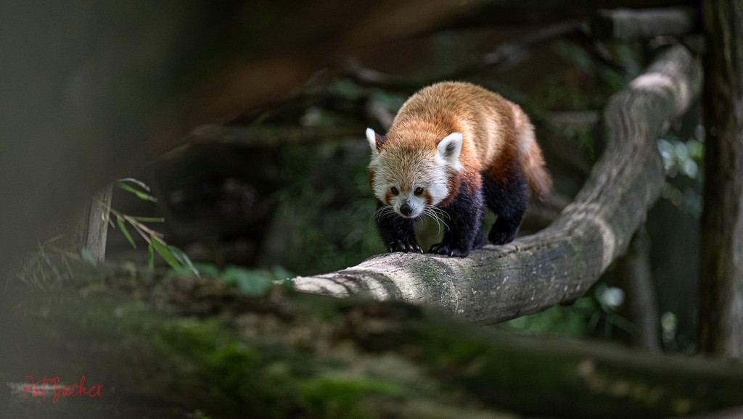

Slide 44
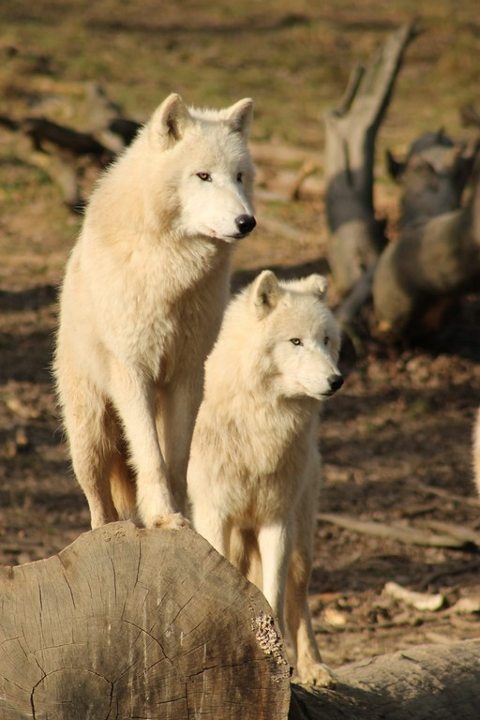

Slide 45
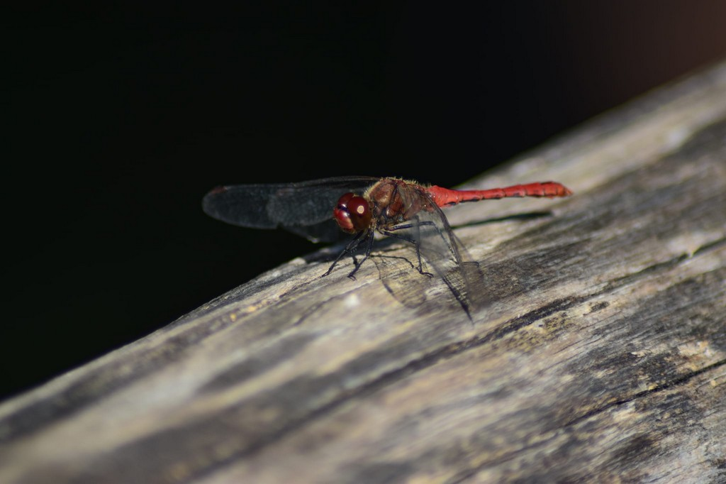

Slide 46
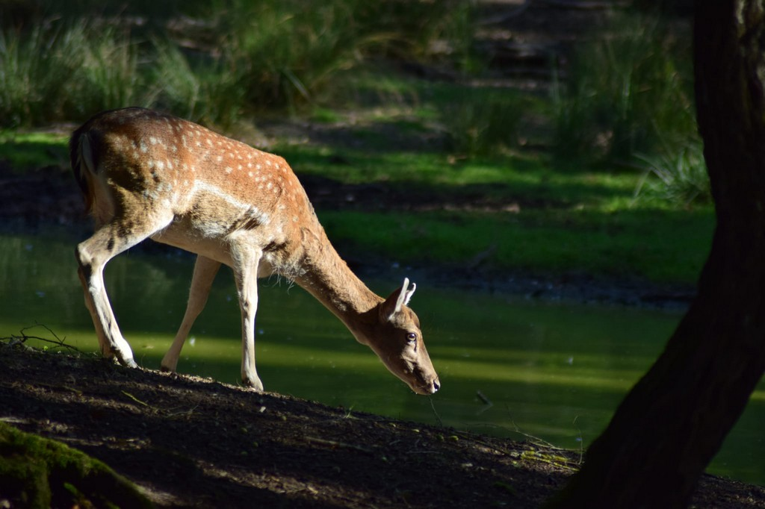

Slide 47
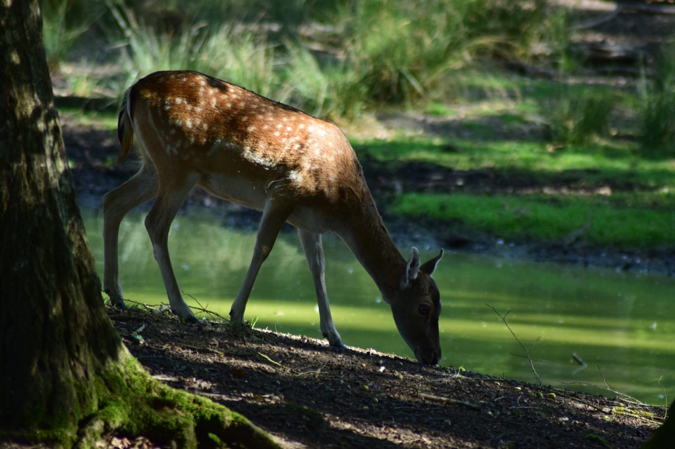

Slide 48
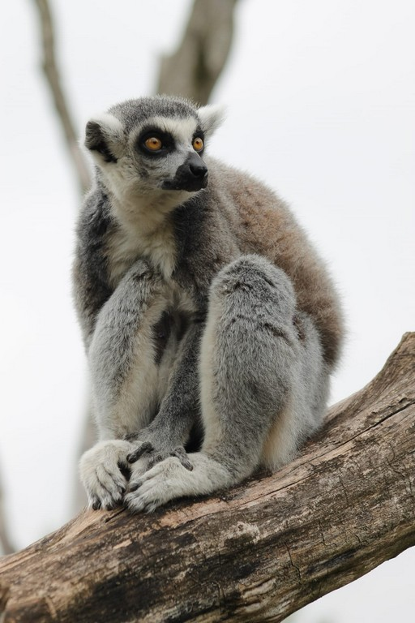

Slide 49
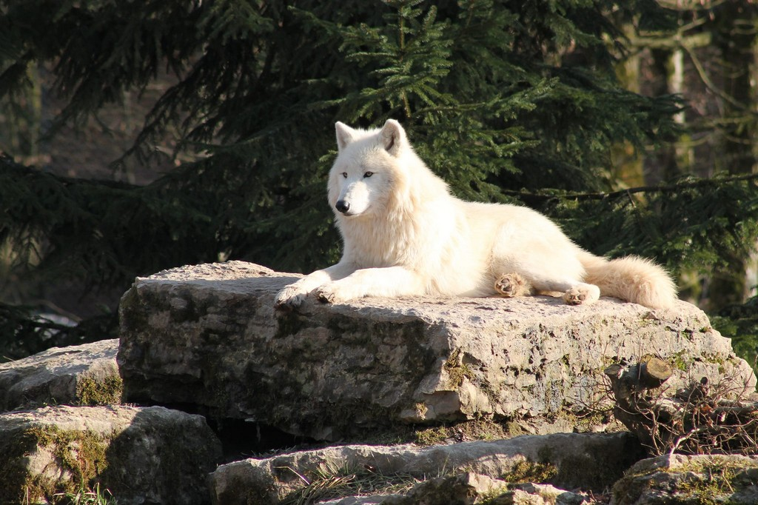

Slide 50
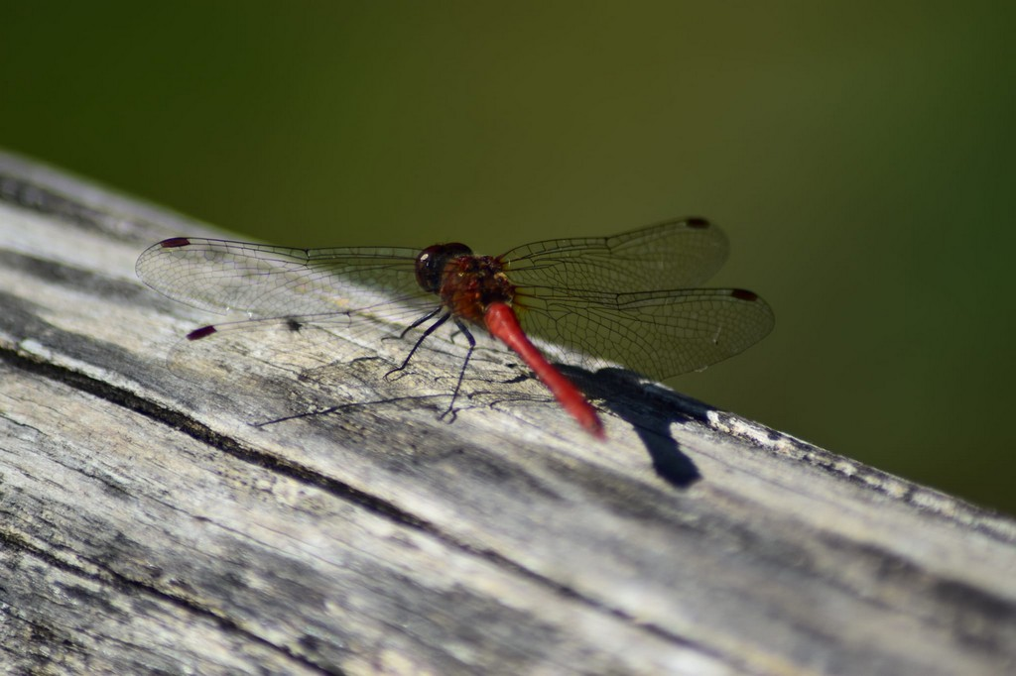

Slide 51
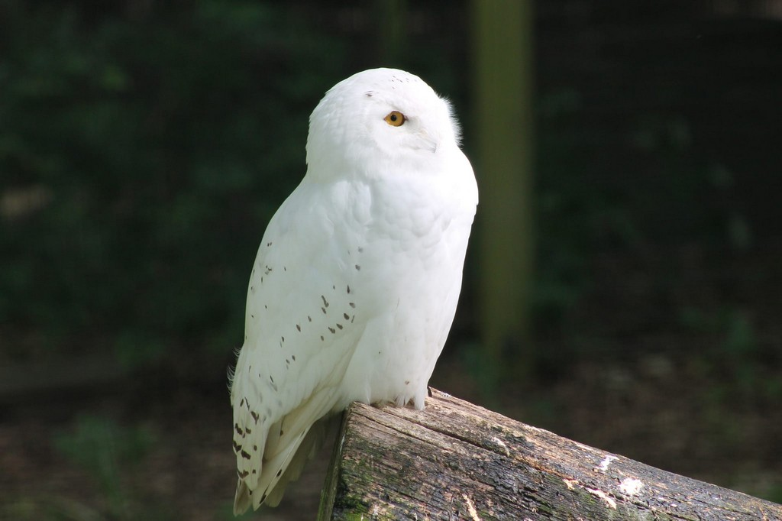

Slide 52
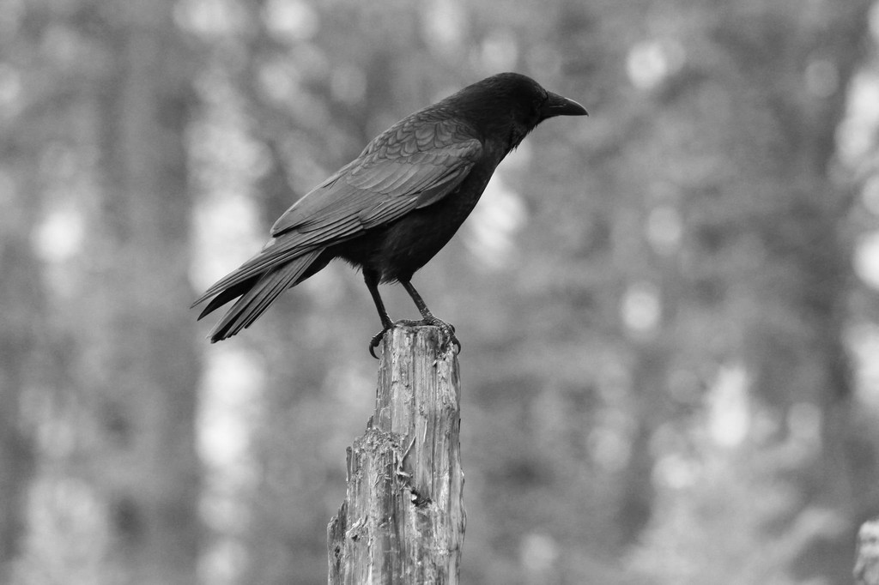

Slide 53


Slide 54


Slide 55


Slide 56


Slide 57


Slide 58


Slide 59


Slide 60


Slide 61


Slide 62


Slide 63



Slide 64





10.08.2025
Oliver Shanti
Sangha Way of Life
Internet
2531
Création

